Slide 1
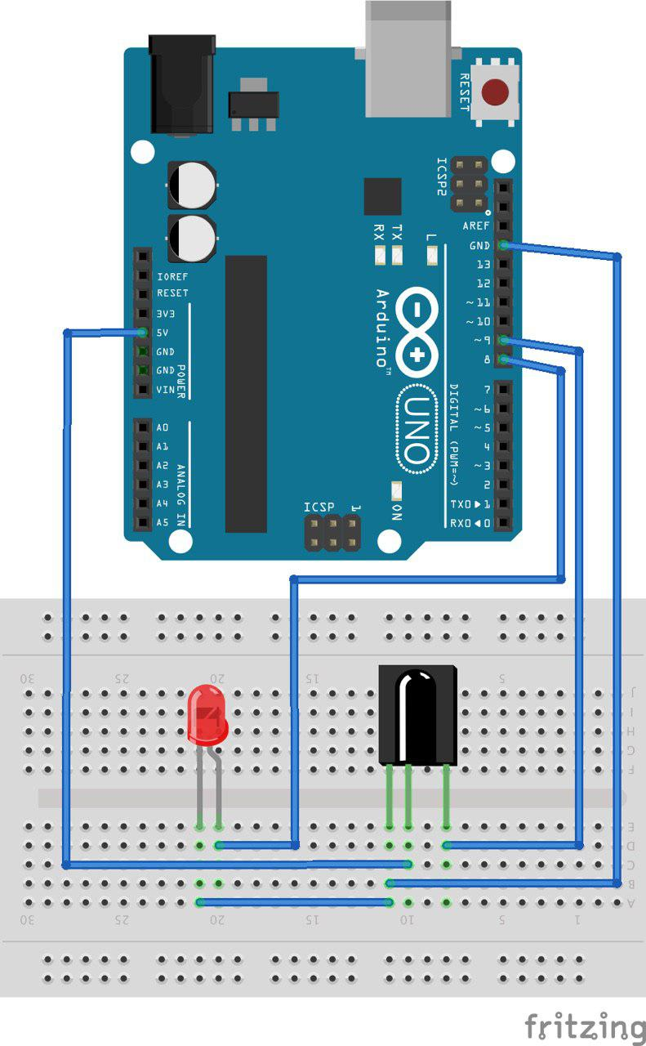
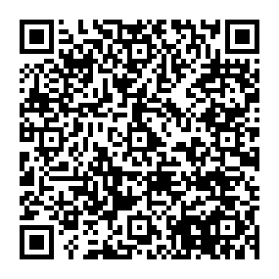
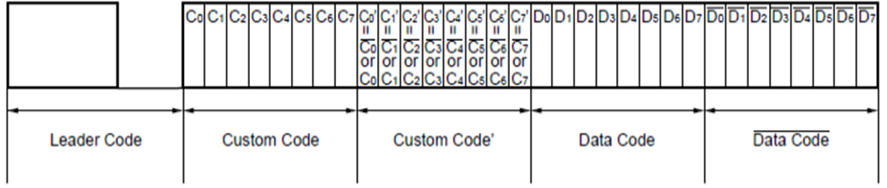
Transmisión por Infrarrojos – Protocolo NEC
Montaje
Objetivo: leer códigos de los mandos a distancia.
Componentes: Arduino Uno, diodo led, receptor de infrarrojos, emisor de infrarrojos (mando a distancia).
Software: biblioteca Arduino-IRremote (Rafi Khan).
IRremote:
Permite enviar y recibir datos usando señales infrarrojos en Arduino.
Desarrollada en C++.
Dispone de la implementación para la codificación y decodificación de los principales protocolos de transmisión por infrarrojos.
Descarga:
Protocolo
Múltiples protocolos para transmisión: RC5, RC6, NEC, Sony, Samsung…
NEC
Código uniforme de 4 bytes:
8 bits, código personalizado 1 (depende de la versión I, II)
8 bits, código personalizado 2 (depende de la versión I, II)
8 bits, código de datos
8 bits, código de datos invertido
Ejemplo: 10000110 11000110 10011000 01100111
Redundancia
Redundancia en los 8 bits menos significativos del código de datos invirtiendo el código original.
Permite detectar errores en la transmisión, de modo que no se realice el tratamiento del código recibido si esto ocurre.
Teoría de la Información y la Codificación – 2017/2018
Juan Fajardo Sarmiento – Francisco Javier Caracuel Beltrán

